Slide 1
Взаимное притяжение и
отталкивание молекул
?
?
?
?

Slide 2
?
?
?
Если все тела состоят из мельчайших частиц,
то почему они не распадаются на отдельные
молекулы или атомы?

Slide 3
?
?
?
Что заставляет молекулы внутри всех тел
на земле держаться вместе?
Ведь они разделены промежутками!
Ведь они находятся в непрерывном движении!

Slide 4
Каковы промежутки между молекулами?
?
!!!
Промежутки между молекулами примерно равны
диаметру самих молекул вещества!

Slide 5
А что может произойти,
если промежутки изменятся?
???
Если промежутки между молекулами уменьшаются,
то мгновенно возникают силы отталкивания, которые
возвращают их на свои места !!!

Slide 6
Возникают силы притяжения, которые также
возвращают молекулы на свои места!!!
!!!
???
А что произойдет, если молекулы удалятся
друг от друга?

Slide 7
Диаметр
молекулы
Силы отталкивания равны силам притяжения
Силы отталкивания больше сил притяжения
Силы отталкивания меньше сил притяжения

Slide 8
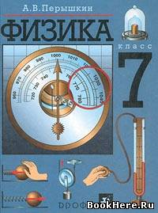
???
Если между молекулами действуют силы
притяжения, то почему нельзя срастить разбитую
посуду?
Почему сжатое тело, например пружина, распрямляется?
Что нужно сделать, чтобы соединить кусочки стекла?
Как объяснить явление смачивания?
Ваш незаменимый
помощник ( параграф № 10)

